Slide 1
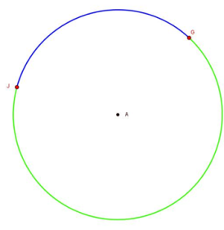
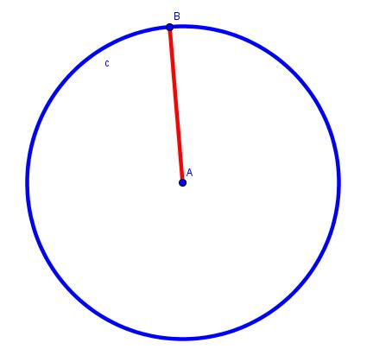
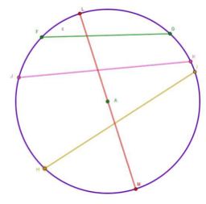
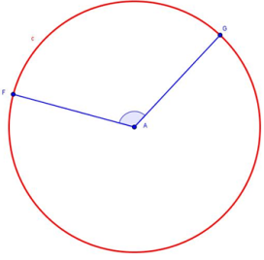
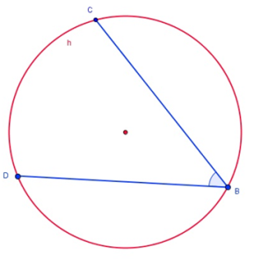
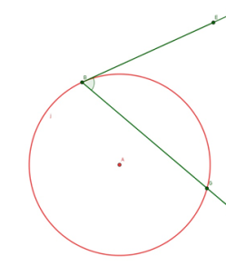
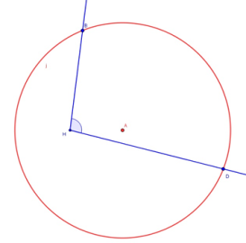
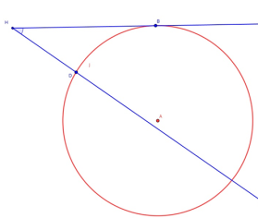
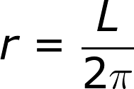

La circunferencia y la relación entre sus elementos
La circunferencia
se define como
Una línea cerrada, en la cual todos sus puntos están a la misma distancia de un punto fijo llamado centro.
sus elementos son
puntos relativos
radio
cuerdas
ángulos
arcos
recta tangente
Rectas secantes
consiste en
pueden ser
es el
Son
Se define como
Se define como
Cuando
Cuando
punto exterior:
fuera de la circunferencia.
segmento que une al punto centro con un punto sobre
los segmentos que une dos puntos sobre
Dos semirrectas o segmentos con punto de origen común
Sección que esta entre dos puntos sobre
toca al punto de tangencia que se encuentra sobre
toca a dos punto que se encuentra sobre
Ejemplo
Ejemplo
Ejemplo
se dividen en
es
donde
punto sobre:
sobre la línea de la circunferencia.
ángulo centrado
ángulo
inscrito
ángulo
Semiinscrito
ángulo
interior
ángulo
exterior
perpendicular al radio de extremos punto tangencia centro
las cuerdas están contenidas en las secantes
Ejemplo
Ejemplo
Ejemplo
Ejemplo
Ejemplo
puntos interior:
en el interior de la circunferencia.
sus formulas son

